Slide 1
ΒΙΟΧΗΜΕΙΑ
ΜΑΘΗΜΑ 2
ΒΙΒΛΙΟΓΡΑΦΙΑ: HARPER’S ΒΙΟΛΟΓΙΚΗ ΧΗΜΕΙΑ
ΜΕΡΟΣ II
ΚΕΦΑΛΑΙΟ 14 ΥΔΑΤΑΝΘΡΑΚΕΣ ΜΕ ΒΙΟΛΟΓΙΚΗ ΣΗΜΑΣΙΑ
ΚΕΦΑΛΑΙΟ 15 ΛΙΠΙΔΙΑ ΜΕ ΦΥΣΙΟΛΟΓΙΚΗ ΣΗΜΑΣΙΑ
ΚΕΦΑΛΑΙΟ 18 ΓΛΥΚΟΛΥΣΗ ΚΑΙ ΟΞΕΙΔΩΣΗ ΤΟΥ ΠΥΡΟΣΤΑΦΥΛΙΚΟΥ

Slide 2
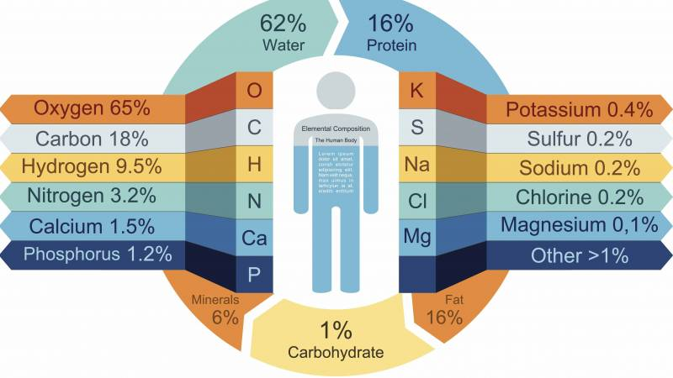
Υδατάνθρακες με φυσιολογική σημασία
Μονοσακχαρίτες ή απλά σάκχαρα (τριόζες, πεντόζες, εξόζες)
Αλδόζες C1 και κετόζες C2
Δισακχαρίτες (2 απλά σάκχαρα)
Ολιγοσακχαρίτες (μέχρι 10-20 μονοσακχαρικές ομάδες)
Πολυσακχαρίτες

Slide 3
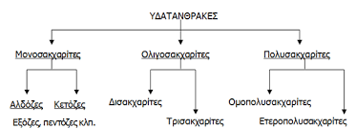

Slide 4
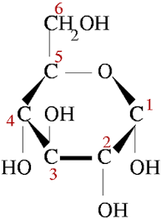
Η γλυκόζη αποτελεί τον σημαντικότερο μονοσακχαρίτη
Κύριο μεταβολικό καύσιμο του οργανισμού
4 ασύμμετρα άτομα C , σχηματίζει 16 ισομερή (D και L μορφές)
Κυκλικές μορφές, δομές πυρανίου (6μελής δακτύλιος) και φουρανίου (5μελής δακτύλιος)

Slide 5
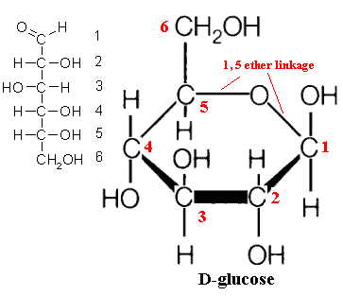
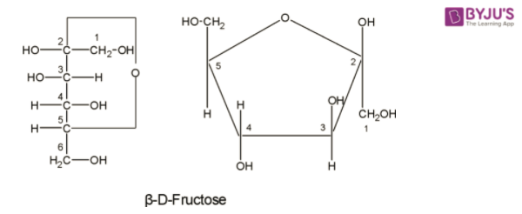
Κυκλοποίηση Σακχάρων
Αλδοεξόζες μεταξύ C1-C5, σχηματισμός δακτυλίου πυρανίου
Κετοεξόζες μεταξύ C2-C5, σχηματισμός δακτυλίου φουρανίου
Αλδοπεντόζες μεταξύ C1-C4, σχηματισμός δακτυλίου φουρανίου
Οι ανωμερείς μορφές α και β της D- γλυκόζης διαφέρουν στην διάταξη στο χώρο του -Η και -ΟΗ του C1 ατόμου άνθρακα
Στις κετοεξόζες (φρουκτόζη) το ανωμερές άτομο είναι το C2 άτομο άνθρακα διότι το κλείσιμο του σκελετού είναι μεταξύ των C2-C5 ατόμων άνθρακα

Slide 7
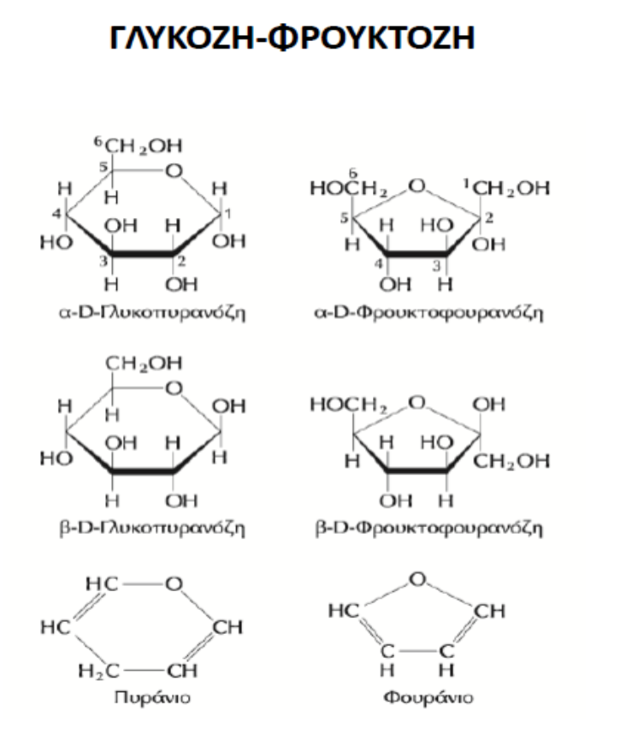

Slide 8
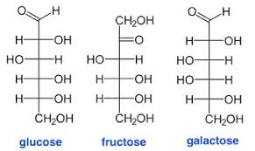
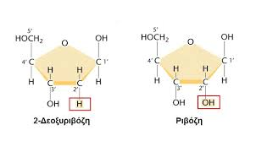
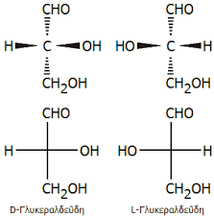
Άλλοι σημαντικοί μονοσακχαρίτες
6 άτομα C φρουκτόζη, γαλακτόζη, μαννόζη
3 άτομα C γλυκεριναλδευδη, διυδρόξυακετόνη
5 άτομα C ριβόζη, δεοξυριβόζη
7 άτομα C σεδοεπτουλόζη

Slide 9
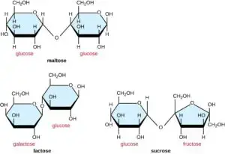
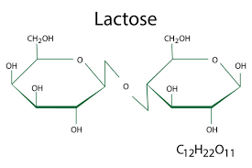
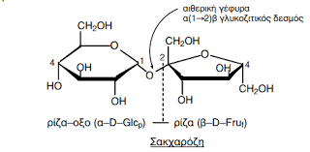
ΔΙΣΑΚΧΑΡΙΤΕΣ
Σύνδεση δύο μορίων μονοσακχαριτών με γλυκοζιτικό δεσμό
Μαλτόζη: γλυκόζη+ γλυκόζη
Λακτόζη: γλυκόζη + γαλακτόζη
Σακχαρόζη: γλυκόζη + φρουκτόζη

Slide 10
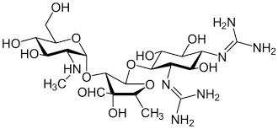
Γλυκοσίδια
Μονοσακχαρίτης+ (μονοσακχαρίτης ή άλλο μόριο)
Γλυκοσιδικός δεσμός μεταξύ του –ΟΗ του ανωμερούς ατόμου C του μονοσακχαρίτη, με ΟΗ άλλου μονοσακχαρίτη ή άλλο μη σακχαρικό μόριο
Γλυκοσίδια γλυκόζης, γαλακτόζης κ.λ.π
Καρδιακά γλυκοσίδια: μονοσακχαρίτης + στεροειδή μόρια
(παράγωγα δακτυλίτιδας και του στροφάνθου)
Αντιβιοτικά γλυκοσίδια: π.χ στρεπτομυκίνη

Slide 11
Πολυσακχαρίτες
Άμυλο (α-γλυκοσιδική άλυσος, γλυκοζάνη ή γλυκάνη από μόρια γλυκόζης)
13%-20% αμυλόζη (μη διακλαδισμένη ελικοειδή δομή) από μόρια α-D-γλυκόζης ενωμένα με γλυκοσιδικούς δεσμούς α(1-4)
80-85% αμυλοπηκτίνη (διακλαδισμένες άλυσοι) στις διακλαδώσεις κάθε 24-30 μόρια γλυκόζης, δεσμοί α(1-6)
Διατροφικός υδατάνθρακας (στα δημητριακά, πατάτες, όσπρια κλπ)
Γλυκαιμικός δείκτης: μέτρο της ευπεψίας ενός τροφίμου

Slide 12
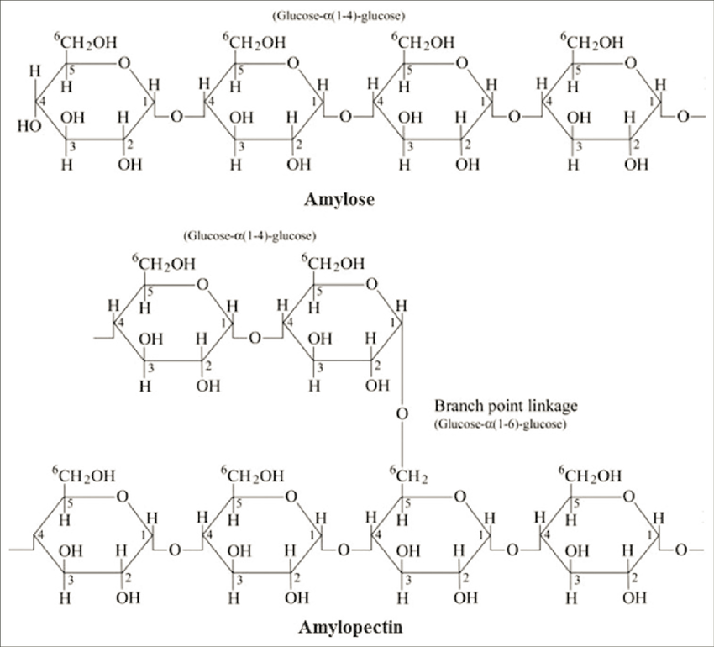

Slide 13
Αμυλάσες
Υδρολυτικά ένζυμα που υδρολύουν το άμυλο
α-αμυλάση, στο σάλιο και στο παγκρεατικό υγρό, υδρολύει τους α(1-4) γλυκοσιδικούς δεσμούς.
Η δράση της α-αμυλάσης στην αμυλόζη οδηγεί σε μείγμα μαλτόζης και D-γλυκόζης, ενώ στην αμυλοπηκτίνη οδηγεί σε μίγμα ολιγοσακχαριτών με διακλάδωση α(1-6) ή χωρίς διακλάδωση
β-αμυλάση, βρίσκεται στη βύνη όπου οδηγεί σε διάσπαση των α(1-4) δεσμών αλλά όχι των α(1-6) δεσμών (σχηματισμός οριακής δεξτρίνης)

Slide 14
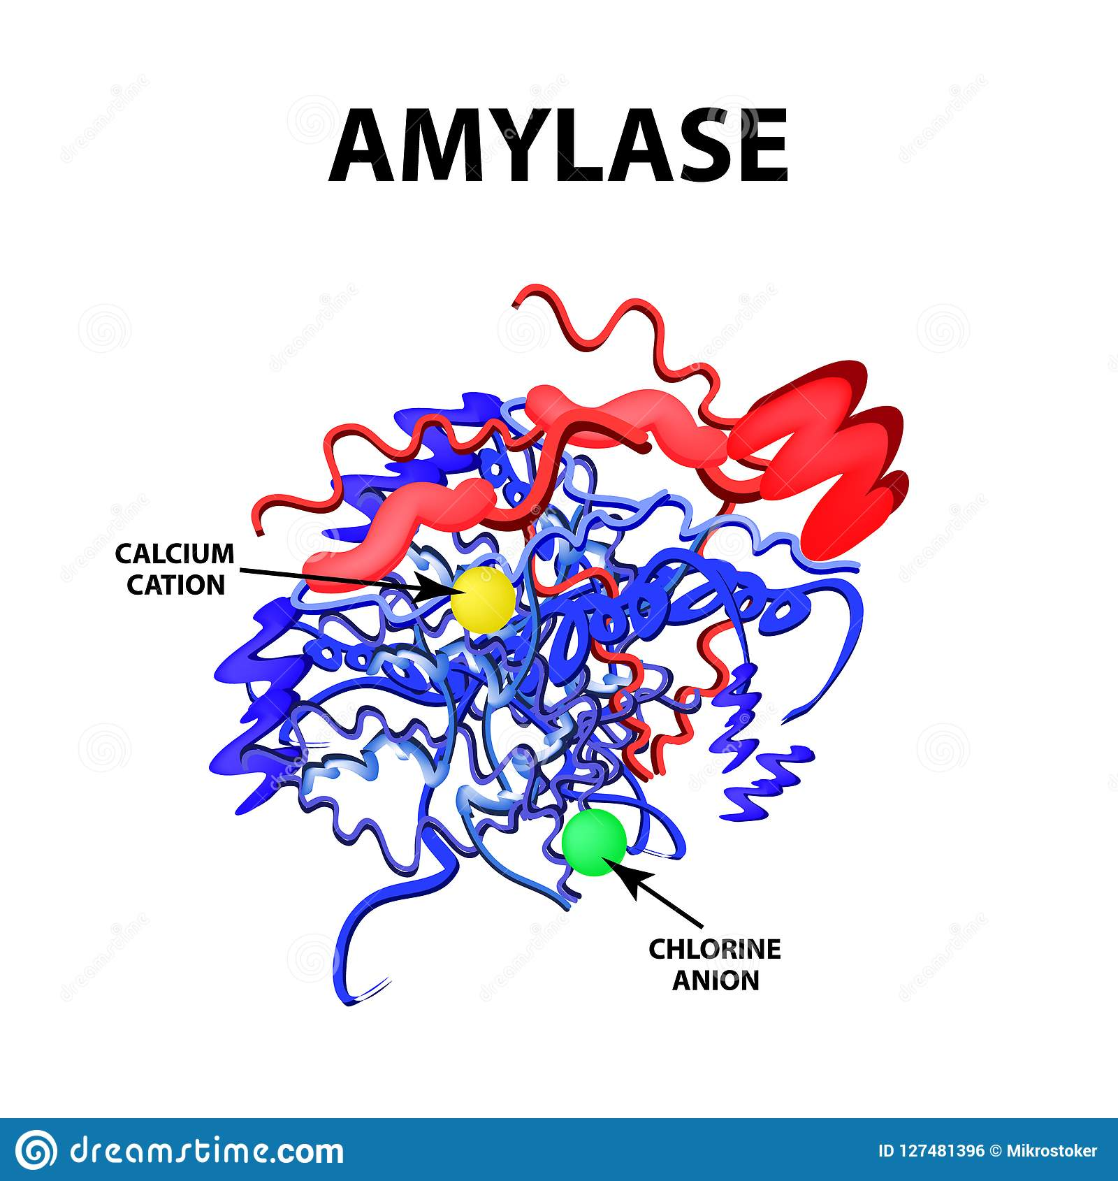
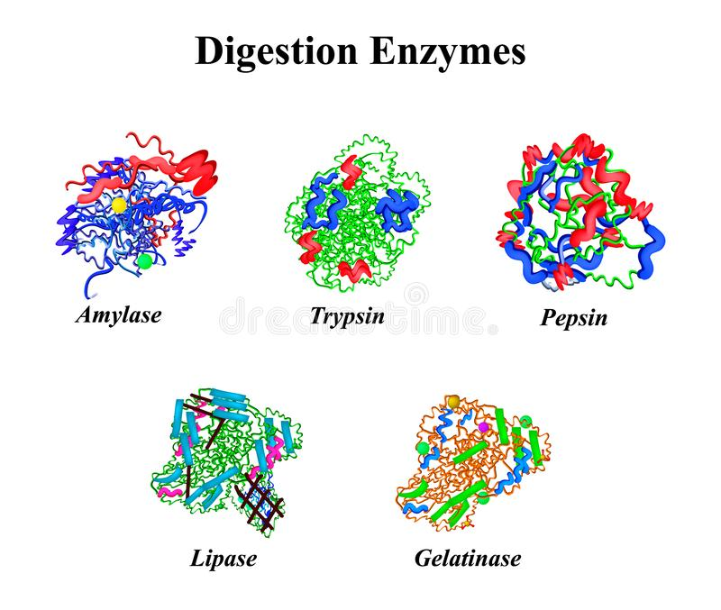

Slide 15
Πολυσακχαρίτες
Γλυκογόνο: αποθηκευτικός πολυσακχαρίτης στα ζώα (κυρίως στους μυς και στο ήπαρ)
Μόριο που αποτελείται από μόρια α-D-γλυκόζης συνδεδεμένα με α(1-4) γλυκοσιδικούς δεσμούς. Οι διακλαδισμένες άλυσοι εμφανίζονται κάθε 8-12 μόρια γλυκόζης και σχηματίζονται με α(1-6) γλυκοσιδικούς δεσμούς. Έτσι είναι μόριο πυκνότερο από το άμυλο και την αμυλοπηκτίνη.
Η επίδραση της α-αμυλάσης οδηγεί σε γλυκόζη και ολιγοσακχαρίτες.
Μέσα στο ηπατικό ή μυϊκό κύτταρο η διάσπαση γίνεται με τη φωσφορυλάση η οποία διασπά τους α(1-4) δεσμούς.

Slide 16
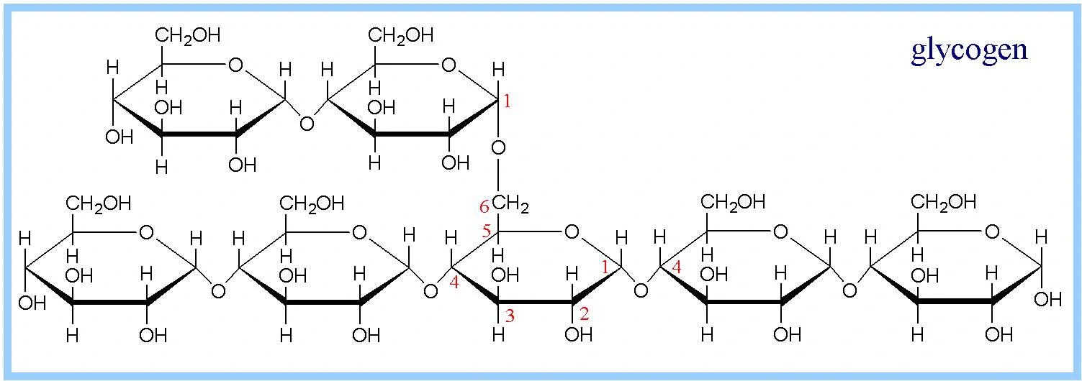

Slide 17
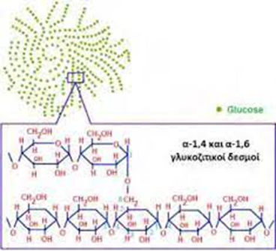
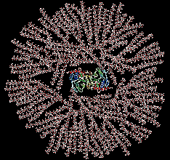
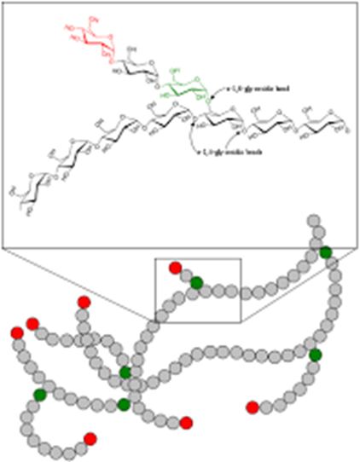

Slide 18
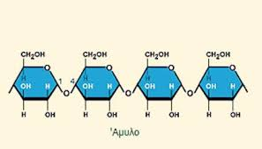
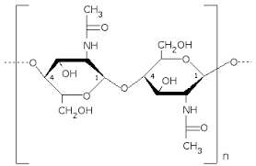
Πολυσακχαρίτες
Στα φυτά:
Άμυλο (αποθηκευτικός πολυσακχαρίτης)
Κυτταρίνη (κυτταρικό τοίχωμα)αποτελείται
από μόρια β-D-γλυκόζης ενωμένα με β(1-4)
γλυκοσιδικούς δεσμούς
(φυτοφάγα ζώα διαθέτουν στο προστόμαχο
βακτηριδικές κυτταρινάσες)
Ινουλίνη (πολυσακχαρίτης φρουκτόζης)
Στα έντομα, οστρακόδερμα: χιτίνη
(μόρια Ν-ακέτυλο-D-γλυκοζαμίνης συνδεδεμένα με
δεσμούς β(1-4)

Slide 19
Πολυσακχαρίτες
Γλυκοζαμινογλυκάνες ή βλενοπολυσακχαρίτες:
(Αμινοσάκχαρα + ουρονικά οξέα) π.χ υαλουρονικό οξύ, ηπαρίνη, χονδροιτίνη. Βρίσκονται σε μεγάλα ποσά στο συνδετικό ιστό των σπονδυλωτών.
Πρωτεογλυκάνες (Πρωτεΐνες + γλυκοζαμινογλυκάνες)
π.χ πρωτεογλυκάνες υαλουρονικού οξέος, ηπαρίνης, θεϊκής χονδροιτίνης.
Συμμετέχουν στην δομή και τις ιδιότητες του συνδετικού ιστού.
Γλυκοπρωτεΐνες (Πρωτεΐνες + ολιγοσακχαρικές άλυσοι) π.χ σιαλικά οξέα
Μόρια της κυτταρικής μεμβράνης, του γλυκοκάλυκα (γλυκοφορίνη, υποδοχείς κ.α), γλυκοπρωτεΐνες ομάδων αίματος, ανοσοσφαιρίνες κλπ

Slide 20
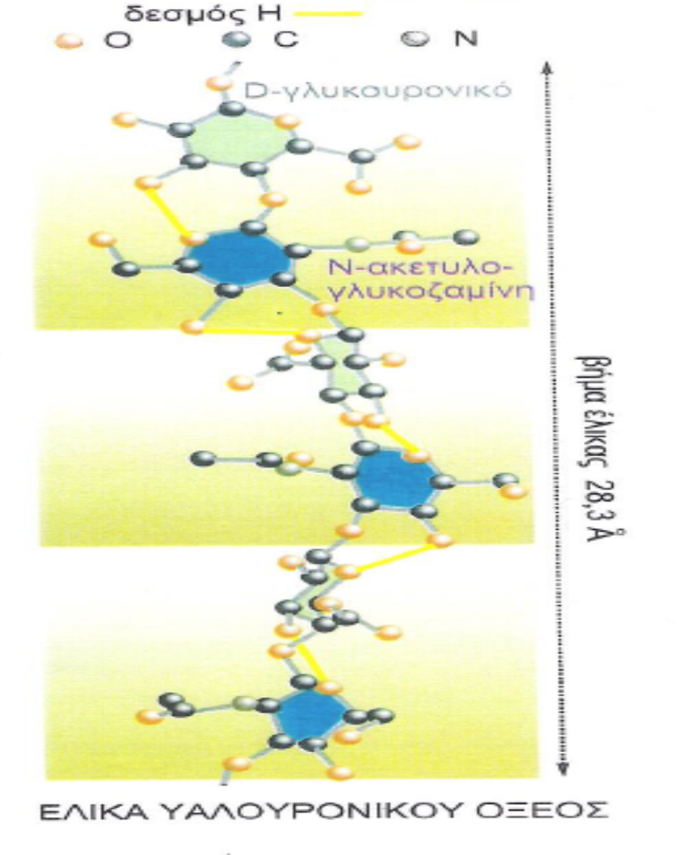

Slide 21
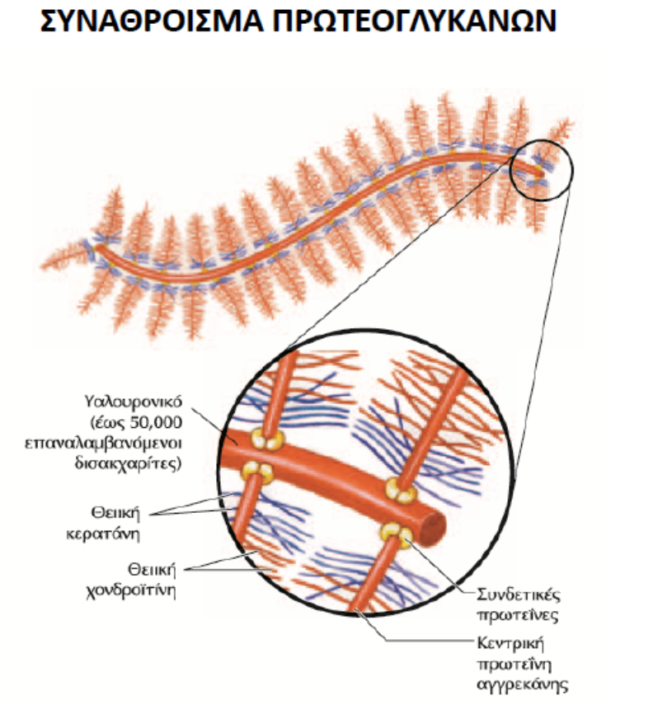

Slide 22
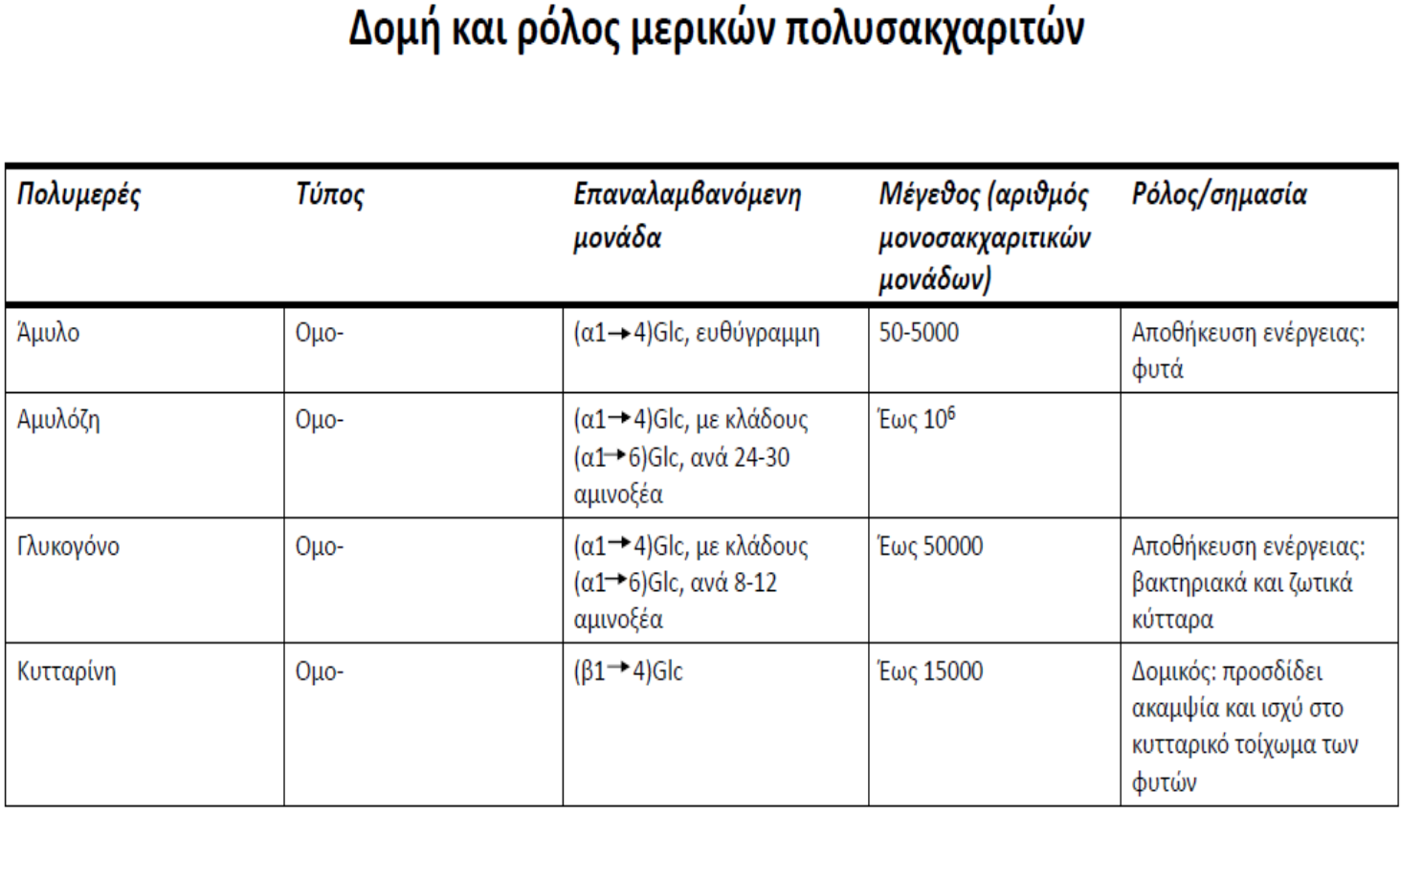

Slide 23
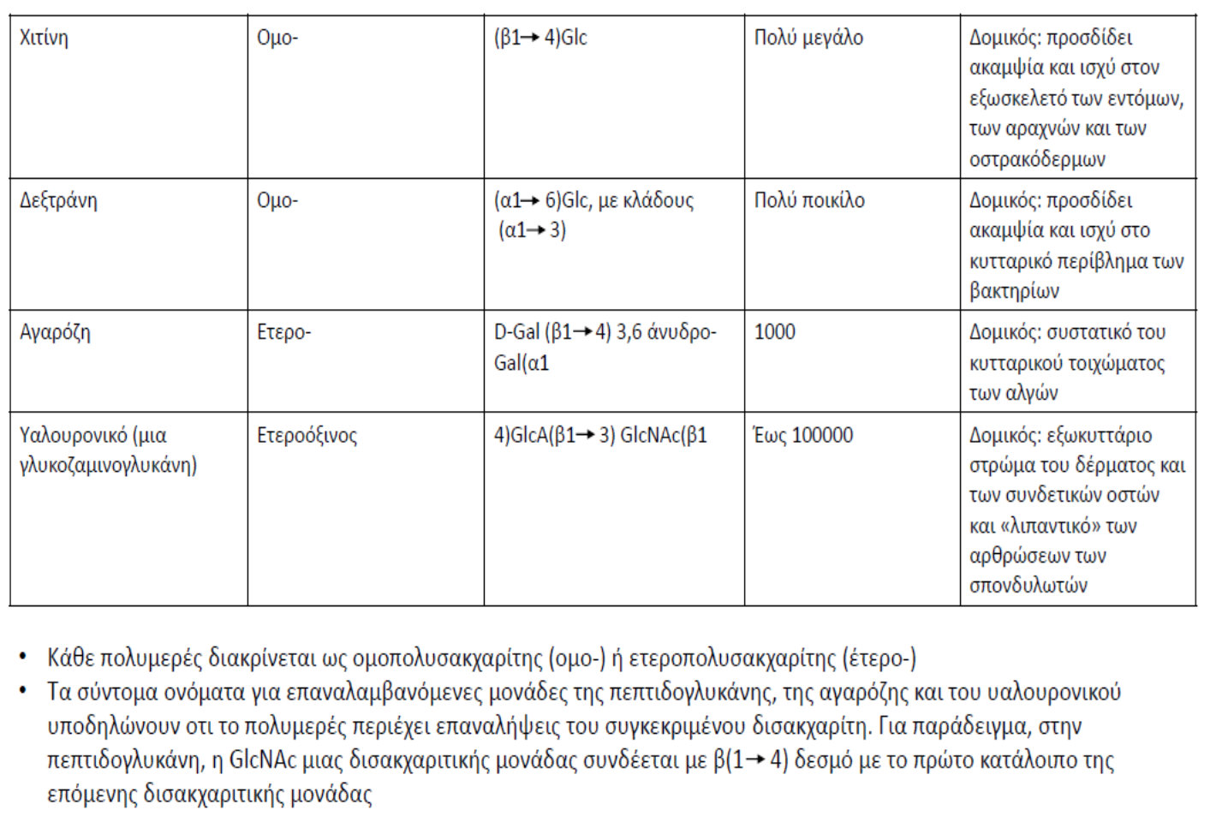

Slide 24
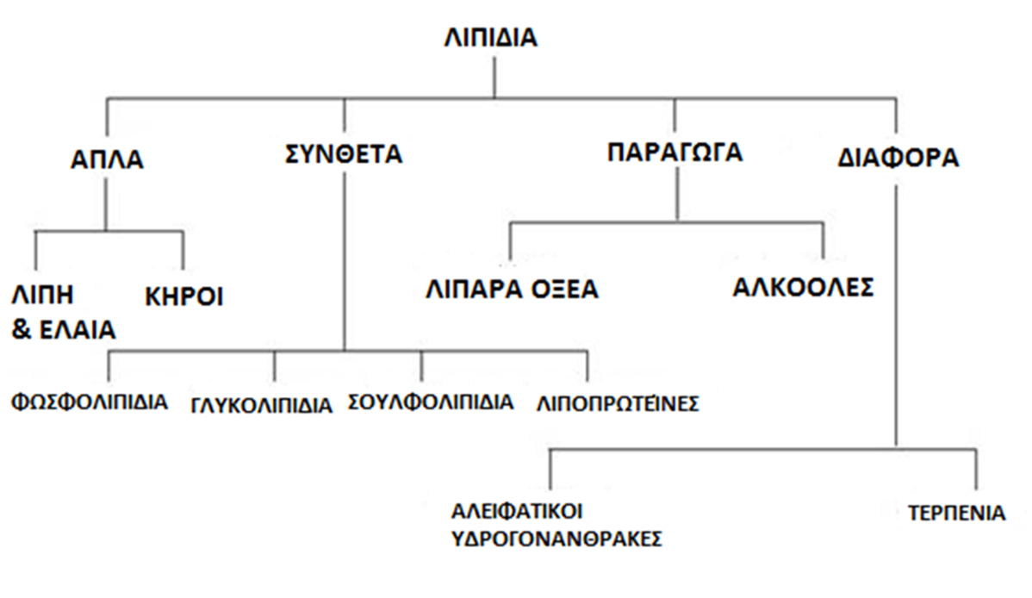

Slide 25
Λιπίδια με φυσιολογική σημασία
Απλά λιπίδια: λιπαρά οξέα και εστέρες των λιπαρών οξέων με αλκοόλες (ουδέτερα λίπη, εστέρες των λιπαρών οξέων με γλυκερόλη ή γλυκερίδια)
Σύνθετα λιπίδια: εστέρες με επιπρόσθετες ομάδες
Φωσφολιπίδια (λιπαρό οξύ + γλυκερόλη + αλκοόλη+ φωσφορικό οξύ)
γλυκεροφωσφολιπίδια, σφιγγολιπίδια (σφιγγομυελίνες νευρικού συστήματος)
Γλυκολιπίδια (λιπαρό οξύ + αλκοόλη σφιγγοσίνη + υδατάνθρακας)
Θειολιπίδια, αμινολιπίδια και λιποπρωτεΐνες
Στεροειδή: χοληστερόλη και οι εστέρες της, βιοσύνθεση ανδρογόνων, οιστρογόνων
Προσταγλανδίνες και θρομβοξάνια: λιπίδια των φλεγμονωδών αντιδράσεων, ρύθμιση διαπερατότητας κυτταρικών μεμβρανών, μηχανισμοί αγγειοδιαστολής και αγγειοσυστολής – μηχανισμοί πήξης του αίματος.

Slide 26
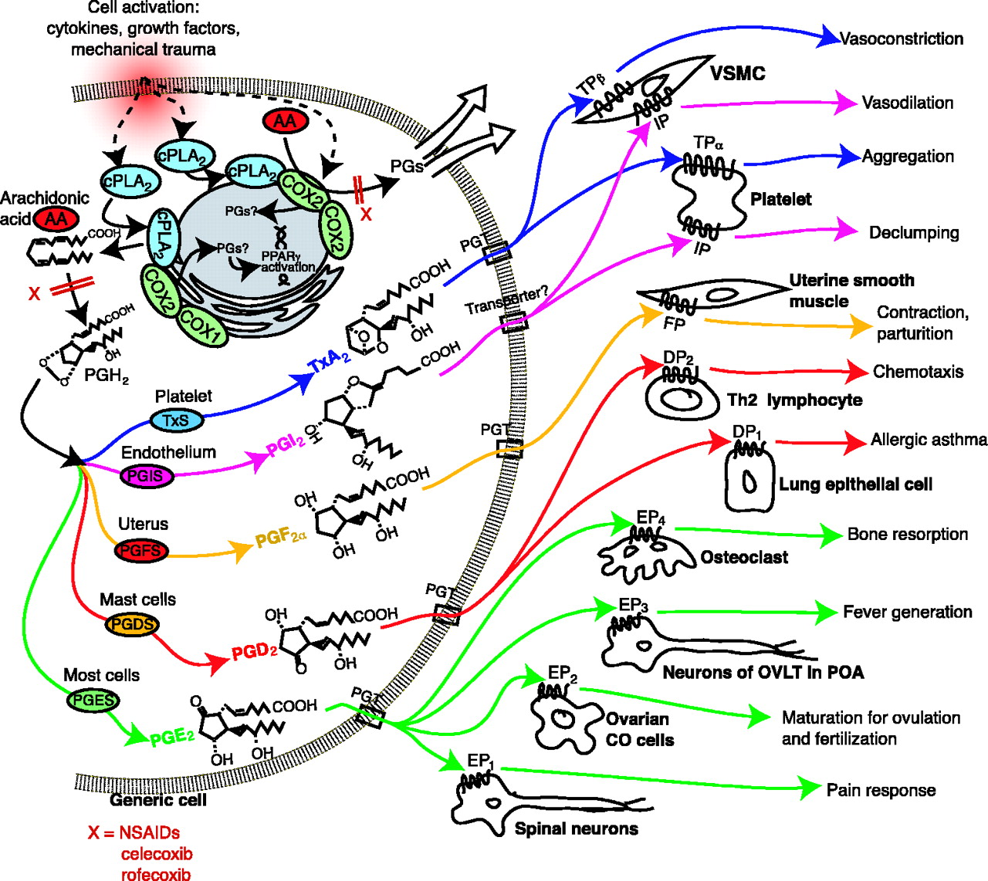
Προσταγλανδίνες (PGs) και
Θρομβοξάνια (TXs)

Slide 27
Λιπαρά οξέα
Είναι αλειφατικά καρβοξυλικά οξέα
Κορεσμένα (δεν περιέχουν διπλούς δεσμούς) πχ οξικό, βουτυρικό, παλμιτικό, στεατικό κλπ
Ακόρεστα (περιέχουν ένα ή περισσότερους διπλούς δεσμούς) πχ ελαϊκό, λινολενικό , αραχιδονικό κλπ
Μονοακόρεστα πχ ελαϊκό
Πολυακόρεαστα πχ αραχιδονικό
Εικοσανοειδή (προστανοειδή όπως λευκοτριένια, προσταγλανδίνες, λιποξίνες, προστακυκλίνες, θρομβοξάνες)

Slide 28
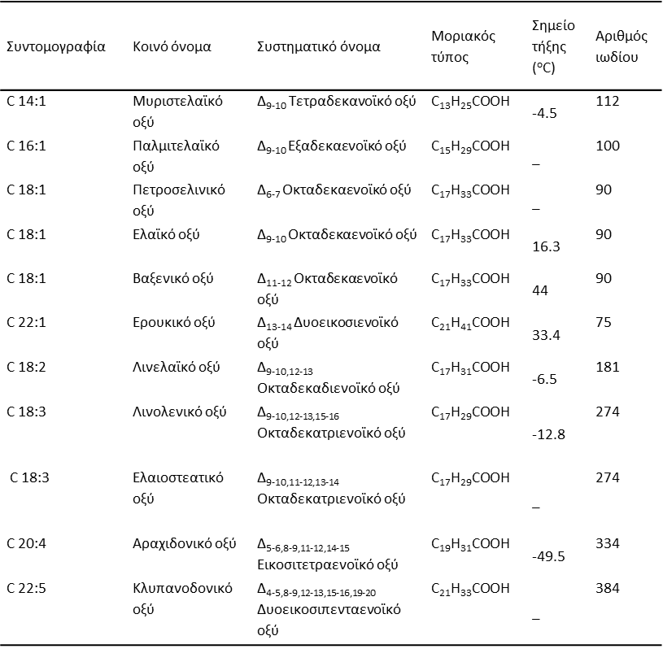
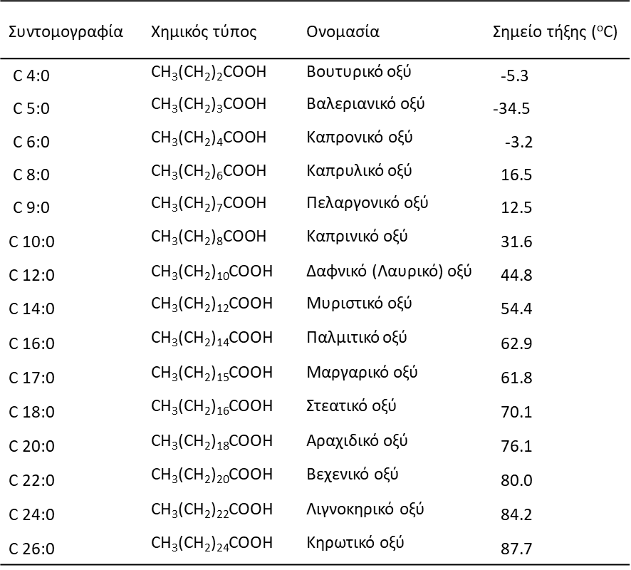

Slide 29
Φυσιολογική σημασία λιπιδίων
Τριακυλογλυκερόλες : κύρια αποθηκευτική μορφή λιπαρών οξέων
Φωσφολιπίδια: κύρια συστατικά των βιολ. Μεμβρανών
Γλυκολιπίδια ή γλυκοσφιγγολιπίδια: συστατικό νευρικών κυττάρων
Στεροειδή: κύριο συστατικό των κυτταροπλασματικών μεμβρανών των νευρικών κυττάρων. Πρόδρομο μόριο βιοσύνθεσης χολικών οξέων, φλοιοεπινεφριδικών ορμονών, ορμονών του φύλου, της βιταμίνης D, των καρδιακών γλυκοσιδίων κλπ

Slide 30
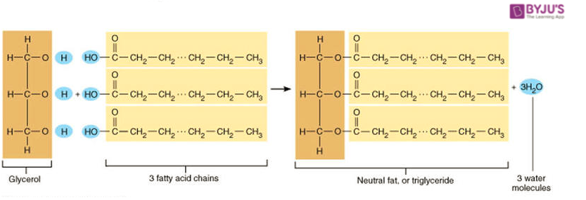
Τριγλυκερίδια ή Τριακυλογλυκερόλες

Slide 31
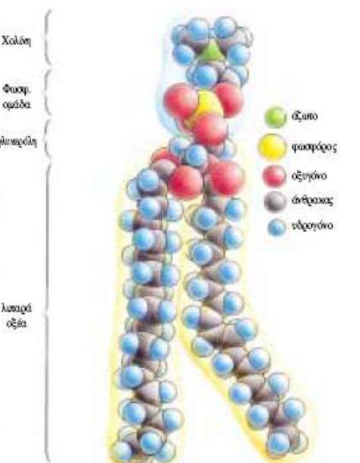
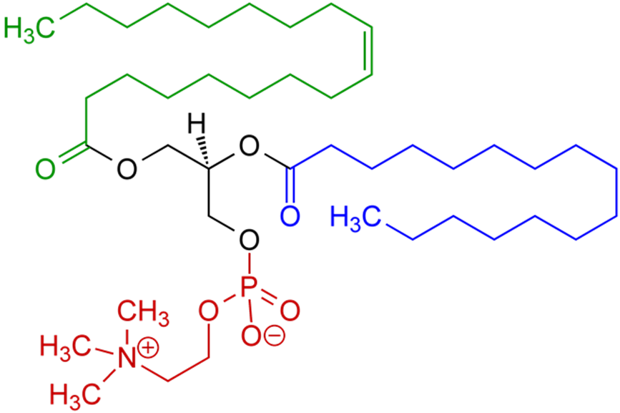
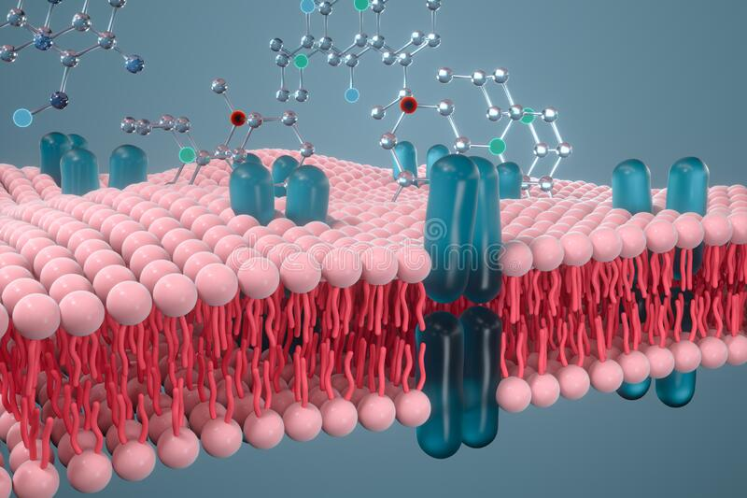
λεκιθίνη

Slide 32
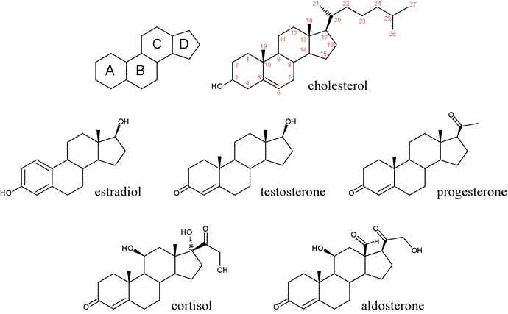
Στεροειδή λιπίδια

Slide 34
Φυσιολογική σημασία λιπιδίων
Υπεροξείδωση (αυτοοξείδωση) των λιπιδίων και απελευθέρωση ελευθέρων ριζών με συνέπεια δυνητικά ολέθριες ιστικές βλάβες όπου in vivo να αποτελούν αιτία φλεγμονωδών νοσημάτων, αιτία καρκίνου, αθηροσκλήρωσης και γήρανσης
Προσανατολίζονται στις επιφάνειες επαφής ελαίου-ύδατος
Σχηματίζουν διπλοστοιβάδες βιολογικών μεμβρανών, μικύλλια, λιποσώματα και γαλακτώματα
Σημασία στον μεταβολισμό νοσημάτων όπως η παχυσαρκία, ο σακχαρώδης διαβήτης και τα καρδιαγγειακά

Slide 35
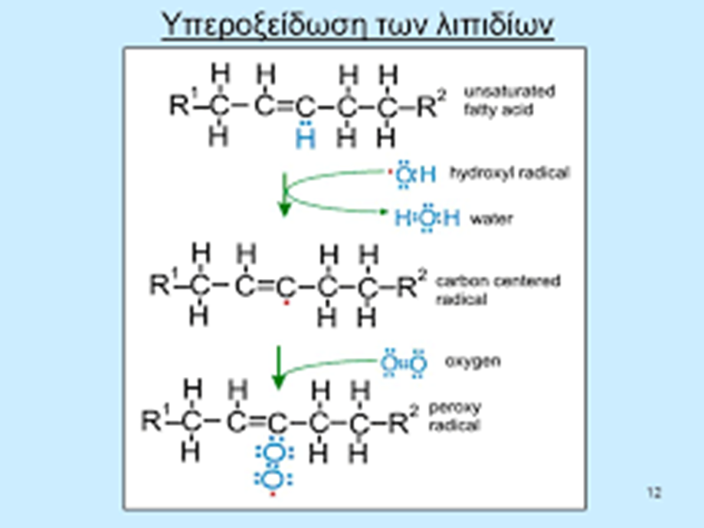

Slide 36
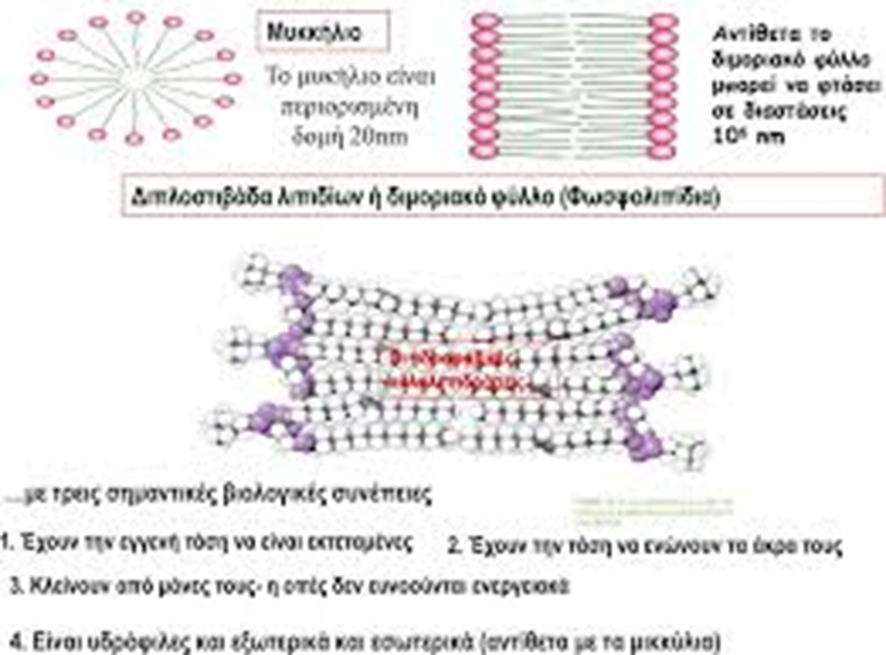

Slide 37
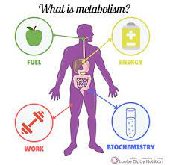
Μεταβολισμός
Όρος που χρησιμοποιείται για την περιγραφή των μηχανισμών που ρυθμίζουν τη ροή των μεταβολιτών στον οργανισμό
Οι μεταβολικές οδοί είναι 3 κατηγοριών:
Αναβολικές (σύνθεση μεγαλύτερων μορίων από πρόδρομα μόρια. Ενδόθερμες αντιδράσεις)
Καταβολικές (διάσπαση και οξείδωση μορίων. Εξώθερμες αντιδράσεις)
Αμφιβολικές (οδοί σύνδεσμοι μεταξύ αναβολικών και καταβολικών οδών

Slide 38
Απορρόφηση των μονοσακχαριτών
Προϊόντα ενζυμικής διάσπασης αρχικά κυρίως της παγκρεατικής αμυλάσης και τελικής διάσπασης από τα ένζυμα που βρίσκονται ενσωματωμένα στη μεμβράνη των κυττάρων της ψηκτροειδούς παρυφής του εντερικού επιθηλίου (λακτάση, α-γλυκοσιδάση, α-δεξτρινάση, σουκράση κλπ)
Ταχύτητα απορρόφησης μέσω του εντερικού επιθηλίου
γαλακτόζη>γλυκόζη>φρουκτόζη>μαννόζη>ξυλόζη>αραβινόζη
Για όλους τους μονοσακχαρίτες υπάρχει σύστημα παθητικής μεταφοράς από τα κύτταρα του εντερικού επιθηλίου
Για την γλυκόζη και γαλακτόζη στα κύτταρα του εντερικού επιθηλίου υπάρχει και σύστημα ενεργητικής μεταφοράς (συμμεταφορά μαζί με ιόντα Na).

Slide 39
Είσοδος της γλυκόζης στα κύτταρα των ιστών
Στο ήπαρ η γλυκόζη διακινείται μέσω της κυτταρικής μεμβράνης των ηπατικών κυττάρων με διευκολυνόμενη διάχυση μέσω ειδικού φορέα
Στο νευρικό ιστό όπου οι ανάγκες σε γλυκόζη είναι μεγαλύτερες η διευκολυνόμενη διάχυση είναι αποδοτικότερη(η μεταφορά αυτή αρχίζει να υστερεί όταν η συγκέντρωση της γλυκόζης στο αίμα πέφτει κάτω από 60mg%)
Στο μυϊκό και λιπώδη ιστό η είσοδος της γλυκόζης βρίσκεται κάτω από τη ρυθμιστική δράση της ινσουλίνης.

Slide 41
Γλυκόλυση
Η γλυκόλυση είναι ένας καταβολικός δρόμος αναερόβιας διάσπασης της γλυκόζης με τελικό προϊόν το γαλακτικό οξύ και την απόδοση ΑΤΡ
Στους αερόβιους οργανισμούς η γλυκόλυση αποτελεί τον προπαρασκευαστικό δρόμο για το κύκλο του Krebs και την οξειδωτική φωσφορυλίωση.
Γλυκόζη + 2ADP + 2Pi → 2 Γαλακτικό οξύ + 2ATP + 2H₂O
Γλυκόζη→ 2 Γαλακτικό οξύ ΔG⁰=-47Kcal/mol
2ADP + 2Pi → 2ATP + 2H2O ΔG⁰=+14.6Kcal/mol
ΔG⁰= -32Kcal/mol

Slide 42
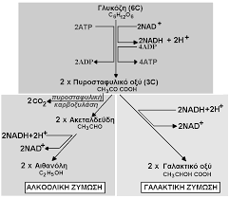
Γλυκόλυση και πυροσταφυλικό
Πραγματοποιείται στο κυτταρόπλασμα των κυττάρων με 11 αντιδράσεις
Αναερόβια διεργασία αλλά η τελική της πορεία εξαρτάται από την διαθεσιμότητα οξυγόνου στα κύτταρα
Κύρια πορεία μεταβολισμού της γλυκόζης της φρουκτόζης, γαλακτόζης και άλλων υδατανθράκων
Αναερόβια το πυροσταφυλικό ανάγεται
σε γαλακτικό από τη γαλακτική αφυδρογονάση
Αερόβια το πυροσταφυλικό εισέρχεται στα
μιτοχόνδρια όπου καταβολίζεται πλήρως σε CO2
και ΑΤΡ

Slide 43
γλυκόλυση

Slide 44
Αερόβια πορεία της γλυκόζης
Η γλυκόζη εισέρχεται στη γλυκόλυση μέσω της φωσφορυλίωσης της 6-φωσφορικής γλυκόζης, αντίδραση που καταλύεται από το ένζυμο εξοκινάση
Η είσοδος της γλυκόζης στα μυϊκά και λιπώδη κύτταρα ρυθμίζεται από τη ινσουλίνη
Σχηματίζονται 2 μόρια φωσφορικής τριόζης ανά μόριο γλυκόζης
Το πυροσταφυλικού που παράγεται, εάν οι συνθήκες είναι αερόβιες, εισέρχεται στο κύκλο του κιτρικού οξέος στα μιτοχόνδρια και μετατροπή του σε ακέτυλο-CoA από το σύμπλεγμα της πυροσταφυλικής αφυδρογονάσης με παραγωγή 1 μορίου NADH
Καθαρό κέρδος σε ενέργεια σε όλη την πορεία ανά μόριο γλυκόζης 32 ATP (όταν το μόριο οδηγείται σε πλήρη οξείδωση). Από αυτά τα 32 τα 7 μόρια ΑΤΡ προέρχονται αποκλειστικά από τη πορεία της γλυκόλυσης
Στα ερυθρά αιμοσφαίρια το 1,3-διφωσφογλυκερινικό μετατρέπεται σε 2,3-διφωσφογλυκερινικό από το ένζυμο μουτάση και στη συνέχεια σε 3-φωσφογλυκερινικό από την αντίστοιχη φωσφατάση. Αυτό τροφοδοτεί τα ε.α με 2,3-φωσφογλυκερινικό που μειώνει την συγγένεια της αιμοσφαιρίνης με το οξυγόνο ώστε να αποδοθεί στους ιστούς

Slide 45
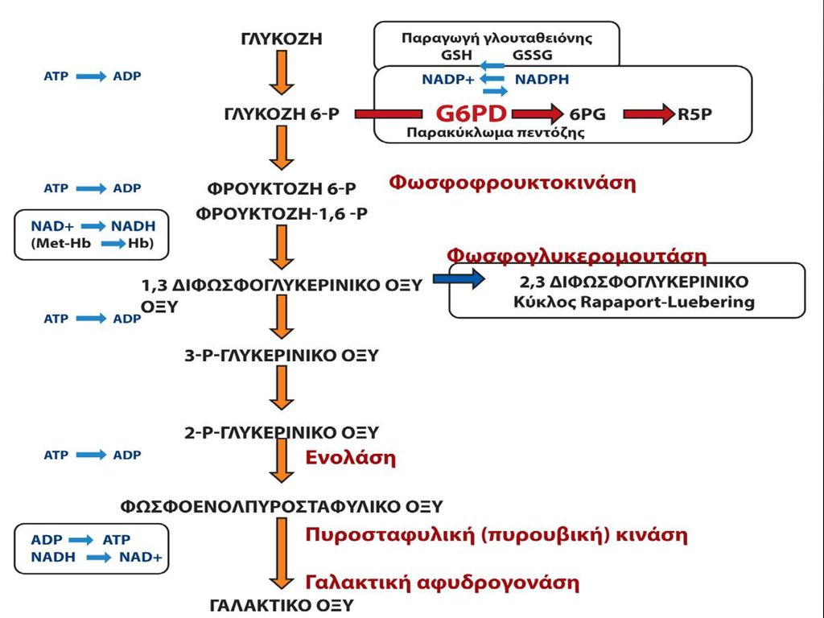
Ερυθρά αιμοσφαίρια

Slide 46
Αναερόβια πορεία γλυκόζης
Ιστοί που λειτουργούν κάτω από συνθήκες υποξίας παράγουν γαλακτικό οξύ πχ σκελετικοί μύες, κύτταρα της ΓΕ οδού αλλά και καρκινικά κύτταρα ή σε περιπτώσεις καταπληξίας
Τα ερυθρά αιμοσφαίρια μεταβολίζουν πάντα τη γλυκόζη σε γαλακτικό οξύ γιατί στερούνται μιτοχονδρίων
Απουσία οξυγόνου το NADH δεν μπορεί να επαναοξειδωθεί διαμέσου της αναπνευστικής αλυσίδας προς οξυγόνο
Το πυροσταφυλικό ανάγεται από το NADH, αντίδραση που καταλύεται από το ένζυμο γαλακτική αφυδρογονάση
Το κέρδος σε ενέργεια είναι μόνο 2ATP ανά μόριο γλυκόζης
Σε μικροοργανισμούς (ζυμομύκητες στην αναερόβια γλυκόλυση το πυροσταφυλικό αποκαρβοξυλιώνεται και ανάγεται σε αιθανόλη)

Slide 47
Αερόβια VS Αναερόβιας πορείας
Η αερόβια πορεία ως μεταβολικό μονοπάτι είναι πιο αποδοτική (32ΑΤΡ/μόριο γλυκόζης)
Στη πράξη ο ρυθμός παραγωγής πυροσταφυλικού στους μυς που εργάζονται έντονα είναι μέχρι και 25 φορές μεγαλύτερος από το ρυθμό που μπορεί να οξειδωθεί στα μιτοχόνδρια
Άρα στον ίδιο χρόνο η απόδοση σε ΑΤΡ:
Αερόβια 32 ΑΤΡ
Αναερόβια 25Χ2ΑΤΡ =50 ΑΤΡ

Slide 49
Ρύθμιση γλυκόλυσης
Η γλυκόλυση δείχνει στενή εξάρτηση από το φορτίο ενέργειας του κυττάρου (ΑΤΡ, ADP και AMP) καθώς και μόρια που είναι ενεργειακά υποστρώματα
Σημεία ρύθμισης της πορείας της γλυκόλυσης είναι τα ένζυμα:
Εξοκινάση (θετική ρύθμιση από την επάρκεια ADP(+) και αρνητική από ATP(-))
Φωσφοφρουκτοκινάση
Αλλοστερική αναστολή από το ATP(-) ενώ ADP και AMP έχουν θετική επίδραση
Αλλοστερική αναστολή από κιτρικό, λιπαρά οξέα και NADH
Η φωσφατάση της 1,6-διφωσφορικής φρουκτόζης κυτταροπλασματικό ένζυμο της γλυκονεογένεσης εμφανίζει αντίθετη ρύθμιση
Πυροσταφυλική κινάση
Aλλοστερική αναστολή από αρνητικούς τροποποιητές όπως ATP, αλανίνη και των προϊόντων της, ακέτυλο-CoA και NADH)
Ενεργοποίηση από την 1,6-διφωσφορική φρουκτόζη και 3-φωσφορική γλυκεριναλδευδη, μόρια που δηλώνουν την ενεργοποίηση της φωσφοφρουκτοκινάσης

Slide 50
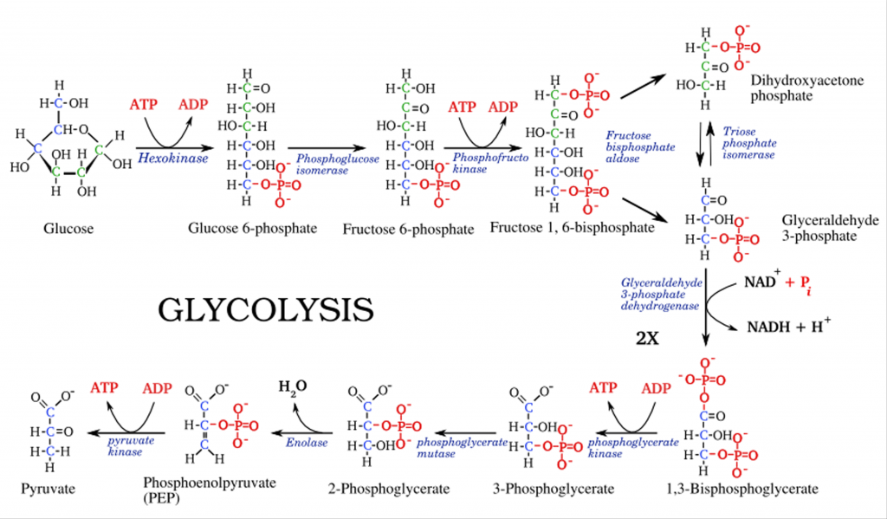
Ρύθμιση του μεταβολικού δρόμου της γλυκόλυσης

Slide 51
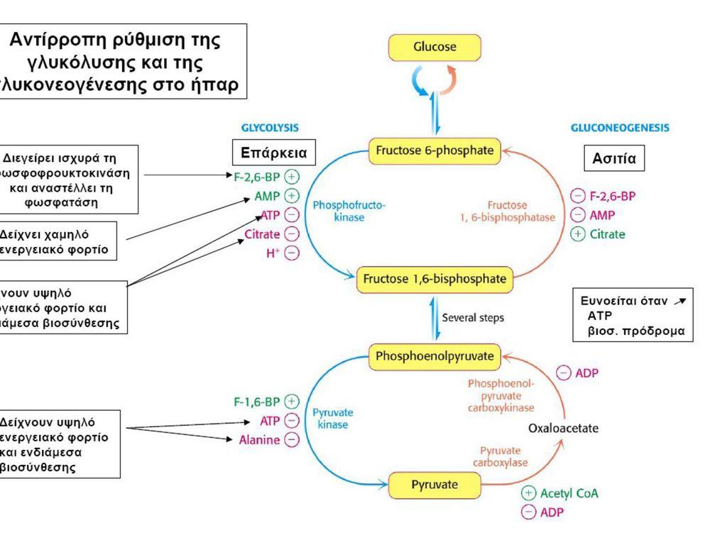

Slide 52
